Slide 1
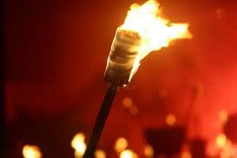

Slide 2
Mat 13:30
“Laat altwee saam groei tot met die oes. In die oestyd sal ek vir dié wat oes, sê: Maak eers die onkruid bymekaar en bind dit in bondels om dit te verbrand, maar bring die koring na my skuur toe."

Slide 3
Mat 7:21
"Nie elkeen wat vir My sê: ‘Here, Here,’ sal in die koninkryk van die hemel ingaan nie, maar net hy wat die wil doen van my Vader wat in die hemel is.”

Slide 5
Joh 12:24
“Dít verseker Ek julle: As ‘n koringkorrel nie in die grond val en sterwe nie, bly hy net een; maar as hy sterwe, bring hy ‘n groot oes in.”

Slide 6
2 Tim. 3:5
“Hulle sal nog die uiterlike skyn van die godsdiens hê, maar die krag van die godsdiens sal hulle nie ken nie. Bly weg van sulke mense af.”

Slide 8
2 Kor. 13:5
“Stel julleself op die proef en ondersoek julleself of julle in die geloof lewe. Besef julle dan nie self dat Christus Jesus in julle is nie? So nie, het julle die toets nie deurstaan nie.”

Slide 10
“They have no spiritual life and therefore no eternal hope. They may feel happy about Jesus, admire His teachings, and enjoy the fellowship of His people. They may look as prepared for His coming as do true believers, having torches like the rest, but they have no oil with which to light them.”
John McArthur

